Slide 1
Tiimijakso syksy 2019

Slide 2
Miksi tiimijakso?
Opiskelutaidoista tietoiseksi tuleminen
Syvällisempi oppiminen
Uusi näkökulma oppimiseen ja opittavaan aineeseen
Aloitekyvyn ja rohkeuden kasvaminen
Tiimityötaitojen oppiminen
Me-henki
Yksinäisyyden, kiusaamisen ja syrjäytymisen ehkäiseminen

Slide 3
Miksi tiimijakso?
LOPS (2016), Oppimiskäsitys: ”Oppimisprosessin aikana opiskelija tulkitsee, analysoi ja arvioi eri muodoissa esitettyä informaatiota, rakentaa uutta tietoa ja syventää siten osaamistaan aikaisempien kokemustensa ja tietojensa pohjalta."

Slide 4
Miksi tiimijakso?
Tiimijakso tukee uuden opsin mukaista opiskelua ja valmentaa ylioppilaskokeisiin:
Vain muistaminen ja ulkoa opitun toistaminen ei riitä.
Lähde: https://www.ylioppilastutkinto.fi/images/sivuston_tiedostot/Sahkoinen_tutkinto/fi_sahkoinen_reaali.pdf (luettu: 19.8.2018)

Slide 6
Yleistä tiimijaksosta
Tiimijakson opettajat ja opiskelijat jaetaan kahteen oppiainekokonaisuuteen
Kaksi ”tiimijaksoa” rinnakkain

Slide 7
Yleistä tiimijaksosta: Kurssit ja opettajat
HYPER (19 A-D)
ENA1: Sonja (sijainen)
ÄI2: Henna
YH1: Risto
OPO1: Markku
OPO5 / OPO-tvt: Santtu
SUPER (19E-H)
GE1: Anu J.
MU1: Mervi
ÄI2: Ruut
OPO1: Markku
OPO5 / OPO-tvt: Santtu
+TO2-kurssi
Ryhmänohjausryhmät jaetaan n. 5 opiskelijan tiimeihin tiimiroolitestin avulla.

Slide 8
Tiimijakson johtonumerot
Tiimijaksossa käytössä ovat johtonumerot 3-6 ja 8.

Slide 9
Yleistä tiimijaksosta: Viikon rakenne
Johtonumerot 3-6 ja 8 ovat kiinni joka viikko tiimijakson opiskelussa.
Urlut ovat kiinni johtonumeron 1 aikoina aamutreeneissä
Johtonumerot 1 tai 2 on tarkoitettu pitkän matematiikan opiskeluun

Slide 10
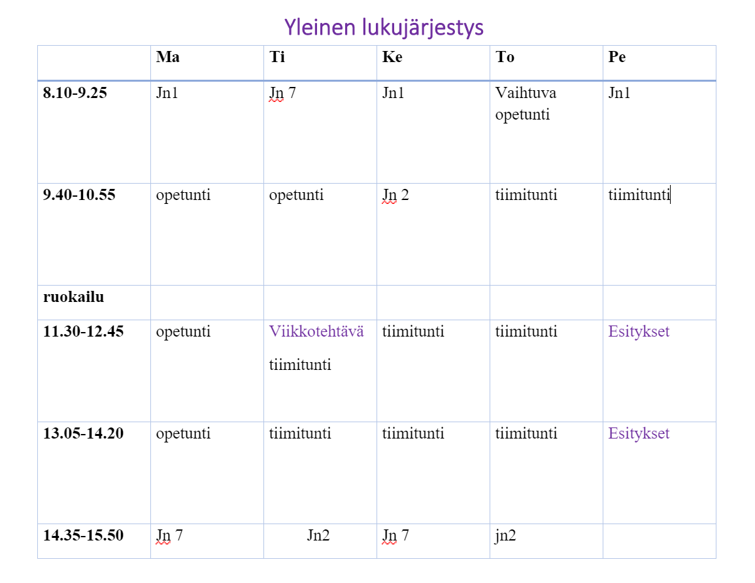
Yleistä tiimijaksosta: Viikon rakenne
Jokaisen viikon lukujärjestys ilmestyy edellisen viikon lopussa.
Wilman lukujärjestyksistä ei tarvitse välittää, muiden kuin jn 1,2 ja 7 osalta.

Slide 11
Yleistä tiimijaksosta
Kotona tehtävä työmäärä on pienempi kuin tavallisessa jaksossa
Toiminnallisuus korostuu – tehtäväannot ovat avoimempia ja luovuutta vaativia
Yleensä koko ryhmän tuotos vaikuttaa jokaisen ryhmäläisen arvosanaan
Myös yksilötehtäviä

